Slide 1
















Schulungsunterlagen der
AG RDA
Vertretungen der Öffentlichen Bibliotheken
Notes:
Diese Eingangsfolie werden Sie bei allen Schulungsunterlagen der AG RDA finden. Sie zeigt alle am Projekt beteiligten Institutionen, die diese Schulungsunterlagen kooperativ erarbeitet haben. Diese Institutionen sind alle im Standardisierungsausschuss vertreten, der das RDA-Projekt für den Umstieg auf den internationalen Standard RDA beauftragt und über seine Arbeitsergebnisse abgestimmt hat.
Hinter den Logos verbergen sich Bibliotheksverbünde, Nationalbibliotheken, Vertreter von öffentlichen und Spezialbibliotheken aus Deutschland, Österreich und der deutschsprachigen Schweiz.

Slide 2
RDA kompakt
Teil 1/5

Slide 3
Einführung und Grundlagen
Modul 1
Notes:
Modul 1 ist eine allgemeine Schulung und soll dazu dienen, die Grundlagen für das Verständnis des Standards RDA zu legen. Gleichzeitig dient sie als Einführung für die fachspezifischen Schulungen. Die vorliegende Präsentation ist sowohl für die Vermittlung in einer Präsenzveranstaltung als auch zum Selbststudium geeignet.
Alle Schulungsunterlagen der AG RDA sind unter der Lizenz CC BY-NC-SA (Namensnennung-NichtKommerziell-Weitergabe unter gleichen Bedingungen) öffentlich zugänglich.

Slide 4
Konzeptionelle Modelle der RDA
Entstehung und Organisation der RDA
RDA Toolkit
Struktur und Aufbau der RDA
Grundbegriffe für die Einführung der RDA
Notes:
Im ersten Teil dieser Schulung werden die Modelle, die dem Standard RDA zugrunde liegen, vorgestellt. Im zweiten Teil lernen Sie die Entstehung und die Organisation der RDA sowie das Arbeitsinstrument RDA Toolkit kennen. Im dritten Teil beschäftigen wir uns mit der Struktur und dem Aufbau der RDA und der letzte Teil stellt Ihnen die Grundbegriffe vor, die Sie für die Anwendung der RDA unbedingt benötigen.
Zu einzelnen Lerninhalten gibt es Aufgaben zum Üben und Festigen der gerade behandelten Inhalte. Diese finden Sie in getrennten Dokumenten, ebenso die Lösungen zu den Aufgaben.

Slide 5
Was ist wichtig zu wissen?
Entität
Merkmal
Terminologie
FRBR
RDA
Beziehung
Cataloguer‘s Judgement
Aufbau und Struktur
D-A-CH
Standardelemente-Set
Sucheinstiege
Entstehung und Organisation
RDA Toolkit
Optionen und Alternativen
Ausnahmen
Beschreibungsarten
Notes:
Hier noch einmal im Überblick, welche Lerninhalte Ihnen während der Schulung begegnen werden.

Slide 6
Einführung und Grundlagen
Modul 1.01
Konzeptionelle Modelle der RDA
Notes:
Wir beginnen nun mit dem ersten Teil der RDA-Grundlagenschulung, die sich mit den Modellen beschäftigt, auf die der Standard aufbaut.

Slide 7

Grundlagenmodell des Standards RDA
Statement of International Cataloguing Principles
(2009)
Familie der „Functional Requirements“
  for Bibliographic Records (FRBR) (1998, 2008)
  for Authority Data (FRAD) (2009)
  for Subject Authority Data (FRSAD) (2010)
Notes:
Auf dieser Folie zeigen wir Ihnen die beiden Modelle bzw. Prinzipien, die dem Standard RDA zugrunde liegen. Beides sind von der International Federation of Library Associations (IFLA) erarbeitete Unterlagen.

Slide 8
Statement of International Cataloguing Principles (ICP)
“Statement of Principles” – bekannt als “Paris Principles”
1961 von der International Conference on Cataloguing Principles verabschiedet
dienten als Basis für die internationale Standardisierung in der Katalogisierung
auf Initiative der IFLA 2009 überarbeitet
auf Online-Bibliothekskataloge anwendbar
Prinzip des Benutzerkomforts
http://www.ifla.org/publications/statement-of-international-cataloguing-principles
Notes:
Wir schauen uns nun das erste Modell an. Es ist das “Statement of International Cataloguing Principles”. Ursprünglich wurde es als „Statement of Principles“ – auch bekannt als “Paris Principles” – ausgearbeitet. Es wurde 1961 von der International Conference on Cataloguing Principles verabschiedet. Diese Prinzipien dienten als Basis für die internationale Standardisierung in der Katalogisierung und die meisten Katalogisierungsregelwerke, die in der Folgezeit weltweit entwickelt wurden, folgten den Prinzipien ganz oder wenigstens in hohem Maße.
Auf Initiative der IFLA wurden die „Paris Principles“ überarbeitet und durch das Statement of International Cataloguing Principles (ICP) ersetzt, die auf Online-Bibliothekskataloge und auch darüber hinaus anwendbar sind. Das oberste Prinzip ist der Komfort des Katalognutzers.

Slide 9
Functional Requirements for Bibliographic Records (FRBR)
1998 erstmals veröffentlicht in der gleichnamigen Studie der „IFLA Study Group on FRBR“
2006 von der „IFLA FRBR Review Group“ weltweit in ein Stellungnahme-Verfahren eingebracht
2008/2009 überarbeitete Fassung
2009 ins Deutsche und seither in zahlreiche andere Sprachen übersetzt
Betreuung durch die FRBR Review Group, eine Arbeitsgruppe der IFLA Cataloguing Section
Konsolidierung der Modelle als Arbeitsschwerpunkt
Notes:
Wir kommen zum zweiten und vielleicht wichtigsten Grundlagenmodell des Standards RDA, den Functional Requirements for Bibliographic Records (FRBR). Die in diesem Modell beschriebenen Festlegungen liegen den RDA nicht nur als theoretisches Modell zugrunde, sondern sind gleichzeitig auch bestimmend für den Aufbau des Standards selbst.
Das heutige FRBR-Modell geht auf eine 1998 veröffentlichte gleichnamige Studie der „IFLA Study Group on FRBR“ zurück. Im Anschluss an diese erste Ausgabe wurden von der „IFLA FRBR Review Group“ Verbesserungsvorschläge gemacht und 2006 weltweit zu Stellungnahmen aufgerufen. 2009 erschien eine überarbeitete Fassung, die 2009 ins Deutsche und seither in zahlreiche andere Sprachen übersetzt wurde.
Die FRBR werden weiterhin von der FRBR Review Group, einer Arbeitsgruppe der IFLA Cataloguing Section, betreut, deren Arbeitsschwerpunkt zurzeit die Konsolidierung der FRBR-Modelle ist.
Seit 2005 existiert auch eine im Auftrag der FRBR Review Group erarbeitete RDF-Ontologie des FRBR-Modells.

Slide 10
Functional Requirements for Bibliographic Records (FRBR)
Benutzeranforderungen
Finden
Identifizieren
Auswählen und
Zugang erhalten
Notes:
Die FRBR definieren zunächst die wichtigsten Benutzeranforderungen.
Finden bedeutet hier, dass die Daten so aufbereitet sind, dass ein Benutzer Materialien finden kann, die seinen Suchkriterien entsprechen.
Identifizieren meint, die Daten sind so aufbereitet, dass der Benutzer erkennen kann, dass der gefundene Datensatz seinen Suchkriterien entspricht und er z. B. Texte mit gleichem Namen unterscheiden kann.
Auswählen heißt, der Benutzer kann aufgrund der Informationen im Datensatz auswählen, ob das gefundene Material seinen Bedürfnissen entspricht. Er bekommt z. B. die Information, dass die Ressource in Blindenschrift vorliegt.
Zugang erhalten bedeutet, der oder die gefundenen Datensätze enthalten Informationen, die es erlauben, das Gefundene bestellen oder einsehen zu können (z. B. einen Vermerk über die besitzende Bibliothek). Oder es wird eine Information gegeben, dass diese Ressource nur einem eingeschränkten Benutzerkreis zur Verfügung gestellt wird (z. B. Lizenzen).
Es geht bei den Benutzeranforderungen also darum, mit welchen Fragestellungen der Benutzer an einen Katalog herantritt, d. h. es geht um die Perspektive des Benutzers, nicht des Katalogs.

Slide 11
Functional Requirements for Bibliographic Records (FRBR)
Entität:
ein eindeutig zu bestimmendes Objekt, das durch bestimmte Merkmale (Attribute) charakterisiert wird
Beziehung (Relation):
Verbindung zwischen zwei oder mehreren Entitäten
Notes:
Diese Folie fasst Ihnen die drei wichtigsten Begriffe aus den FRBR zusammen: Dies sind die Begriffe Entität, Merkmal oder Attribut und Beziehung oder Relation. Wir werden uns diese Begriffe anhand der folgenden Folien näher betrachten.

Slide 12
Beschreibung von Entitäten
Darstellung von Beziehungen
Name
Merkmal
Entität I
Person
Geburts-jahr
Merkmal
Beruf
Merkmal
Notes:
Diese schematische Darstellung zeigt auf der linken Seite den Begriff der Entität, der mittels Attributen oder Merkmalen dargestellt wird. Auf der rechten Seite finden Sie den gleichen Inhalt anhand des Beispiels einer Person und ihrer beschreibenden Merkmale. Der schwarze Pfeil in der Mitte steht für die Relationen oder Beziehungen, die diese Entitäten untereinander haben können.

Slide 13
Entitäten/Merkmale/Beziehungen
beschäftigt
verheiratet
Firma
Mitarbeiter
Mitarbeiter
Name
Name
Name
Gründungs-jahr
Geburts-jahr
Geburts-jahr
Branche
Beruf
Beruf
Notes:
Hier ein weiteres schematisches Beispiel, was mit den Begriffen Entität, Merkmal und Beziehung gemeint ist, am Beispiel einer Firma und ihrer Mitarbeiter. Bitte beachten Sie, dass jede Entität mit jeder anderen in einer eigenen Beziehung stehen kann.

Slide 14
Beispiel
Bundes-Immissions-schutzgesetz
Schorn-steinfeger
weiblich
Bert
Kinder-mädchen
ist liiert mit
Mary Poppins
Women’s Social and Political Union
Engländerin
Sufragette
arbeitet für
Parodie Simpsons
Winifred Banks
Mutter
Shary Bobbins
darge-stellt von
Glynis Johns
Mutter von
Marge
Simpson
Jane Banks
Notes:
Dies ist ein Beispiel dafür, wie weit die Verzweigungen gehen können, wenn man das Prinzip der Relationierung von Entitäten anwendet. Dies mag auf den ersten Blick sinnlos erscheinen, aber nach diesem Prinzip arbeiten z. B. moderne Suchmaschinen und ermöglichen es, einen Zusammenhang zwischen Mary Poppins und dem Bundes-Immissionsschutzgesetz herzustellen, wenn ein Benutzer diese Suchanfrage eingeben würde.

Slide 15
FRBR-Gruppen
Gruppe 1
Form
Werk,
Expression,
Manifestation,
Exemplar
Gruppe 2
Verantwortlichkeit
Person,
Körperschaft
Gruppe 3
Thema
Begriff,
Objekt,
Ereignis,
Ort
Notes:
Das FRBR-Modell teilt die Entitäten in drei Gruppen ein. Gruppe 1 beschäftigt sich mit den Entitäten Werk, Expression, Manifestation und Exemplar und damit mit den mehr formalen Bedingungen. Gruppe 2 beschäftigt sich mit den Entitäten Person und Körperschaft. Zur Gruppe 3 gehören die Entitäten Begriff, Objekt, Ereignis und Ort, also die inhaltserschließenden Entitäten.

Slide 16
FRBR-Entitäten der Gruppe 1
Werk
Expression
ist realisiert
Manifestation
ist verkörpert
Exemplar
ist ein
Notes:
Hier sehen Sie noch einmal die FRBR-Entitäten der Gruppe 1, und die Beziehungen, die zwischen diesen bestehen können, werden auch Primärbeziehungen genannt. Diese Begriffe sind essentiell für den Standard RDA und Sie sollten sie sich auf alle Fälle merken.
Was ist aber damit genau gemeint:
Am Anfang steht das Werk und dieses Werk ist erst einmal eine Idee. Nehmen wir an, Sie haben eine Idee für eine Geschichte. Diese Geschichte reift in Ihrem Kopf und nimmt mehr und mehr Gestalt an.
Irgendwann sind Sie so überzeugt von Ihrer Geschichte, dass Sie beschließen, diese in eine Form zu bringen, um auch andere Menschen teilhaben zu lassen. Nun müssen Sie sich entscheiden: Möchten Sie aus Ihrer Geschichte eine Oper machen, einen Text, ein Hörspiel usw. Nehmen wir an, Sie entscheiden sich für ein Buch. Dann ist dies Ihre Form in der Sie sich ausdrücken möchten (lateinisch: exprimere); es entsteht eine Expression.
In der Folge gelingt es Ihnen, einen Verleger von Ihrer Geschichte zu überzeugen. Er beschließt, eine Buchausgabe Ihrer Geschichte herauszubringen. Es entsteht eine Manifestation.
Da unser Verleger dieses Buch möglichst oft verkaufen möchte, erstellt er, auf der Grundlage der Manifestation, mehrere Exemplare.
Dies ist, zugegebenermaßen, ein einfaches Beispiel. Wir werden in der Folge sehen, dass die Unterscheidung nicht immer so einfach ist. Dies ist z. B. bei unikalen Objekten wie sie in Museen und Archiven vorkommen der Fall.

Slide 17
Strukturierte Darstellung der Daten nach FRBR
Ausdruck eines intellektuellen oder künstlerischen Inhalts
Bereich der Ideen und Gedanken
Werk
Expression
Manifestation
Stellt eine physische Form dar
Bereich der sinnlichen Wahrnehmung
Exemplar
Notes:
Die FRBR sind also ein Modell, das dazu dient, Daten strukturiert darzustellen. Grob gesagt, kann man dieses Modell in zwei Bereiche teilen. Der erste bewegt sich auf der Ebene der Ideen, Gedanken und der Konzepte. Hierzu gehören die Ebenen Werk und Expression. Im zweiten Bereich hat die Idee bereits Gestalt angenommen und bekommt, spätestens auf der Ebene des Exemplars eine physische oder eine virtuelle Form, die ich mit meinen Sinnen wahrnehmen kann, also sehen, hören oder auch fühlen.

Slide 18
FRBR-Entitäten der Gruppe 2
Werk
Expression
Manifestation
Exemplar
ist im Besitz von
ist erstellt von
Person
ist realisiert von
ist geschaffen von
Körperschaft
Notes:
Gruppe 2 der FRBR-Entitäten umfasst die Entitäten Person und Körperschaft.
Die FRAD hat neben den Personen und Körperschaften eine neue Entität der Gruppe 2, nämlich die Familie, eingeführt.
Beachten Sie auch hier die Beziehungen (Relationen) zwischen den Entitäten. Beispiele: Eine Manifestation kann von einer Person (unser Verleger aus dem Beispiel oben) erstellt sein, eine Körperschaft (z. B. ein Museum) ist im Besitz eines Exemplars.

Slide 19
FRBR-Entitäten der Gruppe 3
Werk
Gruppe 1
hat zum Thema
Gruppe 2
hat zum Thema
Gruppe 3
Begriff
Objekt
Ereignis
Ort
hat zum Thema
Notes:
Schließlich gibt es noch die Gruppe 3 mit den Entitäten Begriff, Objekt, Ereignis und Ort, die dazu dienen, Inhalte zu beschreiben.
Diese drei FRBR-Gruppen (Entitäten-Gruppen) können auch untereinander eine Beziehung haben. So sprechen wir von Primärbeziehungen bei Beziehungen der Entitäten der Gruppe 1 (Werk, Expression, Manifestation und Exemplar) untereinander. Beispiel: Ein Werk wird in einer Manifestation verkörpert. Außerdem können auch gleiche Entitäten der Gruppe 1 zueinander in Beziehung stehen. Beispiel: Ein Werk ist die Parodie zu einem anderen Werk.

Slide 20
Merkmale der Entität Werk
Titel
Form
Datum
Zielgruppe
Tonart
Werk
Expression
Manifestation
Exemplar
Notes:
Kommen wir zurück zu den Entitäten der Gruppe 1.
Wir möchten sie hier und auf den folgenden Folien anhand ihrer möglichen Merkmale näher beschreiben. Beginnen wir mit dem Werk. Ein Werk kann einen Titel haben, ein Entstehungsdatum oder auch eine bestimmte Form (z. B. ein musikalisches Werk).

Slide 21
Merkmale der Entität Expression
Titel
Form
Datum
Sprache
Erwartete Regelmäßigkeit (für fortlaufende Ressourcen)
Werk
Expression
Manifestation
Exemplar
Notes:
Wie Sie hier am Beispiel der Expression sehen, können einzelne Merkmale bei mehreren Entitäten vorkommen. Andere sind ganz charakteristisch für nur eine Entität, wie es das Merkmal „Sprache“ für die Expression ist.

Slide 22
Merkmale der Entität Manifestation
Titel
Verfasserangabe
Auflage-, Ausgabebezeichnung
Erscheinungsort/Vertriebsort
Verlag/Vertrieb
Werk
Expression
Art des Datenträgers
Umfang des Datenträgers
Physisches Medium
Aufnahmemodus
Abmessungen des Datenträgers
Identifikator der Manifestation
Zugangsbeschränkung
Dateieigenschaften
Manifestation
Exemplar
Notes:
Wenn Sie die Auflistung von möglichen Merkmalen der Manifestation sehen, werden Sie feststellen, dass hier schon sehr viel konkretere Angaben gemacht werden. Denken Sie bitte an das Schaubild auf der Folie weiter oben. Wir befinden uns jetzt schon im Bereich des Konkreten und haben den Bereich der Ideen und Gedanken verlassen.
Hinweis: In den FRBR heißt es Verfasserangabe. In RDA heißt es Verantwortlichkeitsangabe.

Slide 23
Merkmale der Entität Exemplar
Identifier
Signatur
Herkunft
Markierungen/Widmungen
Erhaltungszustand
Zugangsbeschränkungen
Werk
Expression
Manifestation
Exemplar
Notes:
Als letztes die Merkmale der Entität Exemplar. Sie treffen nur auf das einzelne Exemplar zu.
Vielleicht stellen Sie an dieser Stelle auch fest, dass Ihnen viele der bei der Manifestation und dem Exemplar aufgeführten Merkmale sehr bekannt vorkommen. Das ist richtig. Die Manifestation ist das, was wir in den Bibliotheken beschreiben und in einem Datensatz erfassen. Sie halten ein Exemplar in der Hand und beschreiben eine Manifestation. Denn Ihre Beschreibung der Manifestation gilt ja für alle Exemplare dieser Manifestation, wird jedoch in vielen Fällen durch Merkmale des Exemplars, wie die Signatur, ergänzt.

Slide 24
FRBR-Beispiel
Das doppelte Lottchen
Das doppelte
Lottchen (Film)
W
Text
Deutsch
Text
Italienisch
La doppia Carlotta
Kinofilm
E
Das doppelte Lottchen.
- Hamburg : Dressler
Verlag, 2013. –
Online-Ressource. –
ISBN
978-3-86272-425-3
Das doppelte Lottchen. –
Sonderausgabe mit
Filmbildern -
Hamburg : Dressler,
2007 . -
170 Seiten - ISBN
978-3-7915-3045-1. -
3-7915-3045-3
La doppia Carlotta. –
Milano : Piemme,
2013. – 213 Seiten – ISBN
978-88-566-1759-7
Das doppelte Lottchen. –
München :
Universum-Film-GmbH,
2003. – 1 Videokassette
M
urn:nbn:de:101:1-2013052412322
2007 A101421
(DNB)
2014 A 27910 (DNB)
2003 VL 123 (DNB)
Ex
Notes:
... und hier das zweite Beispiel zu Erich Kästners Doppeltem Lottchen. Beachten Sie, dass die Verfilmung des Doppelten Lottchens ein eigenes Werk ist.

Slide 25
Werkfamilie oder die Abgrenzungsproblematik
Nach Barbara B. Tillett
Selbe
Expression
Neue
Expression
Neues Werk
Notes:
Wie bereits eingangs erwähnt, ist die Unterscheidung bzw. die Abgrenzung zwischen den Entitäten nicht immer ganz einfach. Das trifft in besonderem Maße auf die Entitäten Werk und Expression zu.
Dieses Schema ist der Versuch von Barbara Tillett, Mitglied im Joint Steering Committee für Developing RDA (JSC) und langjährige Vorsitzende des Gremiums, die Abgrenzung, wann ein Werk ein neues Werk wird, darzustellen. Es wird auch von uns, z. B. in der Themengruppe Werke-Regelwerk der AG RDA, als Diskussionsgrundlage benutzt. Bei näherer Beschäftigung damit wird ganz schnell klar, dass die Abgrenzung nicht einfach ist. Wir versuchen zurzeit in der oben erwähnten Arbeitsgruppe dieses Kontinuum mit Beispielen zu unterfüttern, umso mehr Klarheit zu gewinnen und es für den deutschsprachigen Raum anpassen zu können.

Slide 26

FR-Familie
FRBR
1998
FRAD
2009
FRSAD
2010
FRBRoo2009
PRESSoo
2013
Notes:
Darüber hinaus gibt es noch weitere „FRBRs“ z. B. für unikale Objekte oder für fortlaufende Ressourcen. Sie bilden zusammen die sogenannte Familie der Functional requirements.

Slide 27
Einführung und Grundlagen
Modul 1.02
Entstehung und Organisation der RDA
RDA Toolkit
Notes:
Wir kommen zum zweiten Teil der RDA-Grundlagenschulung, der sich mit der Entstehung und der Organisation des Standards beschäftigt und in dem wir das RDA Toolkit kennenlernen.

Slide 28
Entstehung und Organisation
2010 Erstveröffentlichung, regelmäßige Aktualisierungen
Strategische Entwicklung durch das Committee of Principals (CoP)
Praktische Weiterentwicklung und Organisation durch das
Joint Steering Committee for Development of RDA (JSC)
Vertretung für Deutschland, Österreich und die deutschsprachige Schweiz im CoP und im JSC: Deutsche Nationalbibliothek
Notes:
Der Standard RDA wurde im anglo-amerikanischen Raum entwickelt und 2010 zum ersten Mal veröffentlicht. Seit dieser Zeit wurde er regelmäßig aktualisiert.
Die Entwicklung und Pflege des Standards liegt bei zwei Gremien. Das ist zum einen das Committee of Principals (CoP) für die strategische Entwicklung und zum zweiten das Joint Steering Committee for Development of RDA (JSC) für die Weiterentwicklung und Organisation. Die Deutsche Nationalbibliothek hat seit einigen Jahren einen Sitz in beiden Gremien. Sie vertritt hier aber nicht nur die eigene Organisation sondern den gesamten deutschsprachigen Raum.

Slide 29
Gremien
Committee of Principals (CoP)
Joint Steering Committee for Development of RDA (JSC)
British Library (BL)
Library of Congress (LoC)
American Library Association (ALA)
Chartered Institute of Library and Information Professionals (CILIP)
Australian Committee on Cataloguing (ACOC)
Deutsche Nationalbibliothek (DNB)
Canadian Committee on Cataloguing (CCC)
Notes:
Auf dieser Folie ist die Organisation des Standards RDA noch einmal schematisch dargestellt.

Slide 30

Bibliotheken, Museen, Archive
einfach zu nutzen
international
für digitale Umgebungen
basiert auf Prinzipien
für alle Arten von Ressourcen und Inhalten
formatunabhängig
Screenshot aus dem RDA Toolkit mit Genehmigung der RDA-Verleger
(American Library Association, Canadian Library Association, und CILIP: Chartered Institute of Library and Information Professionals)
Notes:
Dies sind die grundlegenden Anforderungen, die der Standard RDA sich selbst gegeben hat. Besonders hervorheben möchten wir an dieser Stelle die Formatunabhängigkeit. Sie werden an keiner Regelwerksstelle einen Hinweis auf ein Format finden. Das Regelwerk ist durchweg formatunabhängig formuliert.
Erwähnenswert sind vielleicht auch noch die Aussagen „für alle Arten von Ressourcen und Inhalten“ und „für Bibliotheken, Museen, Archive“. Dies war von Beginn der Entwicklung des Standards RDA an ein grundlegender Anspruch. Man muss aber auch beachten, dass das Regelwerk, das zurzeit vorliegt, von Bibliothekaren in erster Linie für Bibliotheken und erst in Ansätzen für Museen und Archive erarbeitet wurde. Es gibt jedoch, auch im deutschsprachigen Raum, einige erste Bestrebungen, die RDA in Hinblick auf ihrer Verwendbarkeit in Museen und Archiven zu überprüfen und ggf. weiterzuentwickeln. Auch das strategische Gremium für den Standard RDA, das CoP, hat diesen Anspruch erst vor kurzen erneuert.

Slide 31
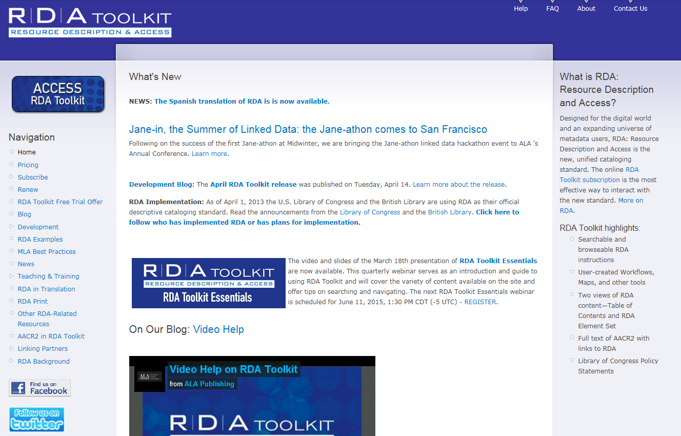
RDA Toolkit
http://www.rdatoolkit.org/
http://access.rdatoolkit.org/
Screenshot aus dem RDA Toolkit mit Genehmigung der RDA-Verleger
(American Library Association, Canadian Library Association, und CILIP: Chartered Institute of Library and Information Professionals)
Notes:
Kommen wir nun aber zunächst zu der praktischen Anwendung der RDA.
Ein grundlegender Unterschied zu unseren bestehenden Regelwerken ist, dass der Regelwerkstext ausschließlich als Online-Tool zur Verfügung steht. Alle gedruckten Ausgaben sind kein Ersatz für das Online-Tool, da sie i.d.R. nicht genauso aktuell sind. Das RDA Toolkit ist lizenzpflichtig und wird von ALA Publishing und weiteren Institutionen verwaltet und veröffentlicht. Seit dem Frühjahr 2014 gibt es eine Konsortiallizenz für den deutschsprachigen Raum (Deutschland, Österreich und die Schweiz). Sie wird von der Arbeitsstelle für Standardisierung der Deutschen Nationalbibliothek verwaltet. Bei Fragen wenden Sie sich bitte dorthin unter der Mail-Adresse afs@dnb.de.

Slide 32
RDA Toolkit
Vereinbarung mit ALA Publishing über eine Konsortiallizenz für alle beteiligten Partner in der Deutschland, Österreich und der Schweiz
Organisation bei der Deutschen Nationalbibliothek
Laufzeit ein Jahr
zurzeit 400 gleichzeitige Zugriffe
jeweils aktuellste Version von RDA ist im englischsprachigen RDA-Toolkit enthalten (Übersetzungen ca. ein halbes Jahr später aktualisiert)
Informationen: RDA-Info-Wiki https://wiki.dnb.de/display/RDAINFO/Regelwerk und per Mail an afs@dnb.de
Notes:
Hier finden Sie noch einmal zusammengefasst alle Informationen für die Lizenzierung des RDA Toolkit.

Slide 33
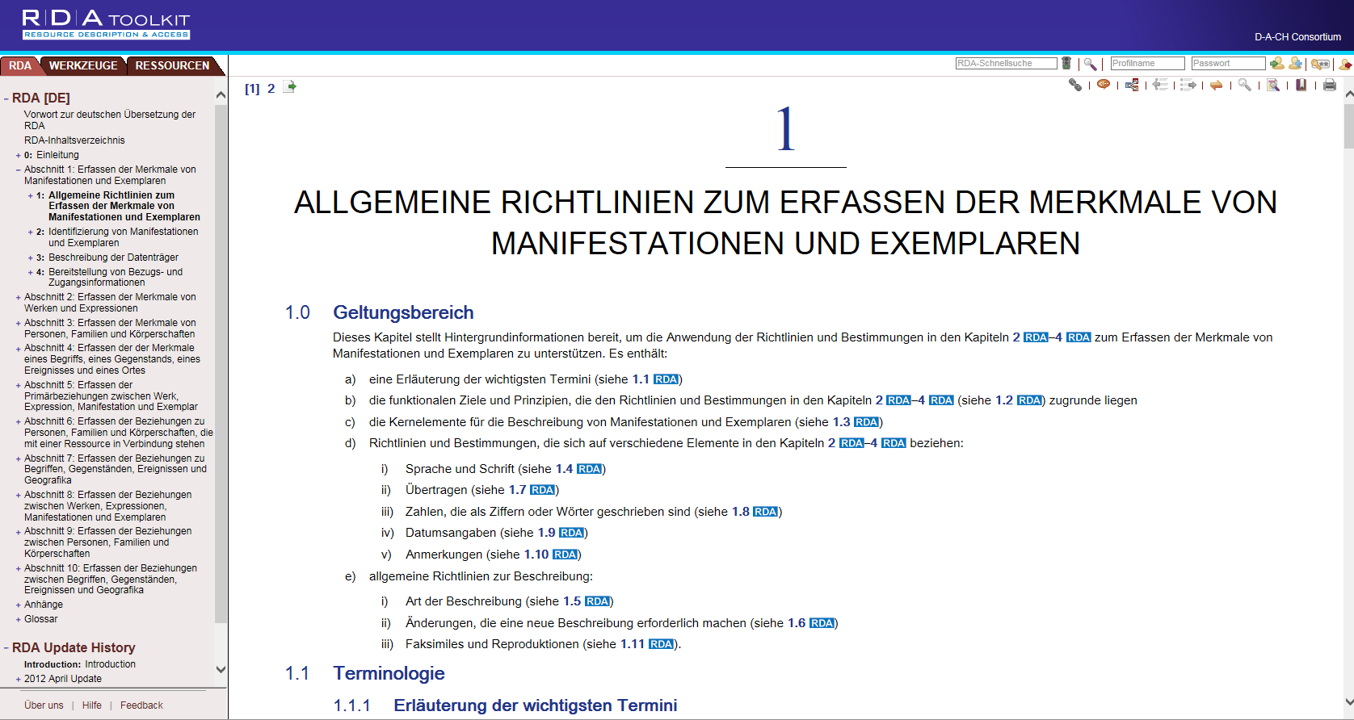
RDA Toolkit
Screenshot aus dem RDA-Toolkit mit Genehmigung der RDA-Verleger
(American Library Association, Canadian Library Association, und CILIP: Chartered Institute of Library and Information Professionals)
Notes:
Sobald Sie über die D-A-CH-Konsortial-Lizenz eingeloggt sind (siehe Pfeil oben rechts), können Sie mit dem Toolkit arbeiten. Darüber hinaus können Sie auch eine persönliche Kennung vergeben. Für die einfache Recherche benötigen Sie keine persönliche Kennung, jedoch z. B. für die Erstellung von Workflows (mittlerer Pfeil).
Auf der linken Seite sehen Sie drei Einstiegsmöglichkeiten. Über den linken und ersten Einstieg kommen Sie zum Inhaltsverzeichnis der RDA (Pfeil links).
Bislang sind die deutsche und die französische und die spanische Übersetzung im Toolkit enthalten. Das RDA Toolkit wird in regelmäßigen Releases (meist vierteljährlich) aktualisiert. Am aktuellsten ist immer die englische Ausgabe. Alle Übersetzungen folgen mit einer ca. halbjährlichen Verzögerung. Grundlage für die Erfassung im deutschsprachigen Raum ist die jeweils gültige deutsche Ausgabe.
Unter dem Einstieg „Werkzeuge“ (Pfeil links) finden sie weitere Hilfen wie RDA-Mappings, das Elemente-Set und mehr.
Unter dem Einstieg „Ressourcen“ (Pfeil links) finden Sie die AACR, das Vorgänger-Regelwerk der RDA aus dem anglo-amerikanischen Raum, und die Policy Statements oder Anwendungsrichtlinien der einzelnen Anwender, darunter auch die Anwendungsrichtlinien aus dem deutschsprachigen Raum, abgekürzt auch D-A-CH genannt.

Slide 34
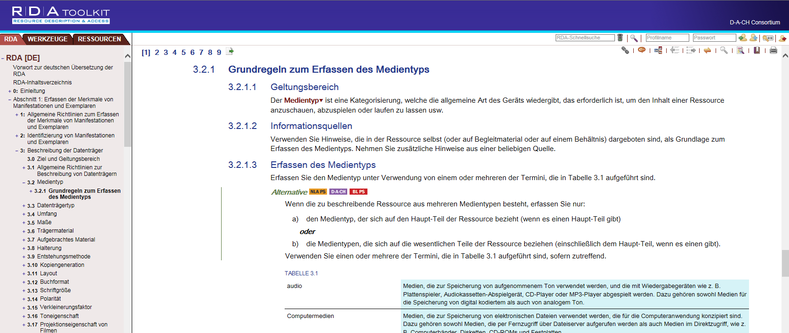
Anwendungsrichtlinien
Screenshot aus dem RDA Toolkit mit Genehmigung der RDA-Verleger
(American Library Association, Canadian Library Association, und CILIP: Chartered Institute of Library and Information Professionals)
Notes:
Diese Folie zeigt wiederum einen Ausschnitt aus dem deutschsprachigen Teil des RDA Toolkit. Der Pfeil weist Sie auf die Buttons für die Anwendungsrichtlinien der einzelnen Sprachcommunitys hin. Hinter dem grünen Button verbergen sich die LC PCC PS (Library of Congress-Programm for Cooperative Cataloguing Policy Statements), hinter dem orange-gelben die NLA PS (National Library of Australia Policy Statements) und hinter dem violetten Button die D-A-CH (Anwendungsrichtlinien für den deutschsprachigen Raum).

Slide 35
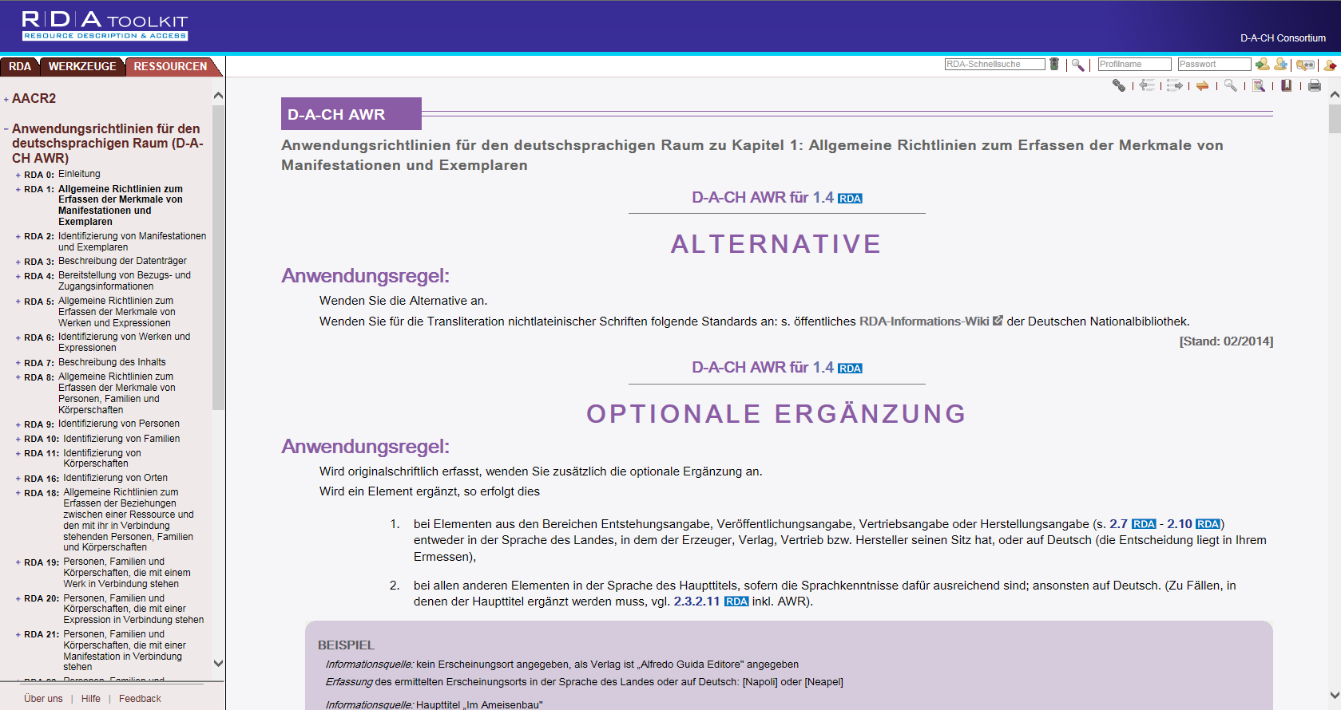
D-A-CH im RDA Toolkit
Screenshot aus dem RDA Toolkit mit Genehmigung der RDA-Verleger
(American Library Association, Canadian Library Association, und CILIP: Chartered Institute of Library and Information Professionals)
Notes:
Ein Beispiel aus den D-A-CH

Slide 36
Internationalisierung der deutschen Standards
2001
Grundsatzbeschluss: Umstieg auf internationale Regelwerke und Formate; Machbarkeitsstudie
2004
MARC 21 als Austauschformat für alle Bibliotheken im dt.-sprachigen Raum, einheitliches Normdatenformat, aktive Teilnahme am Geneseprozess der AACR3, Vereinheitlichung und Integration der Sonderregeln in einem Regelwerk, Deutsch als Ansetzungs- und Arbeitssprache
2007
Bestätigung der Aktivitäten der Arbeitsstelle für Standardisierung
2009
Beginn einer Übersetzung ins Deutsche
2011
Grundsätzlicher Beschluss, RDA einzuführen
2012
Beschluss zur Implementierung der RDA
Start des RDA-Projekts in
D, A, CH
Produktive Katalogisierung
nach RDA
Ende 2015
Notes:
Vielleicht haben Sie sich gefragt, woher die D-A-CH, die Anwendungsrichtlinien für den deutschsprachigen Raum, kommen und wer sie erarbeitet hat. Deshalb an dieser Stelle einige wenige Informationen zu Implementierung und Anpassung des Standards in Deutschland, Österreich und der deutschsprachigen Schweiz.
Diese Folie zeigt Ihnen diesen Prozess, der über 10 Jahre gedauert hat. Beginnend mit einem Grundsatzbeschluss im Jahr 2001 haben sich die im Standardisierungsausschuss vertretenen Institutionen entschieden, auf internationale Regelwerke und Formate umzusteigen. Bereits 2004 wurde festgelegt, dass Deutsch auch weiterhin die Arbeitssprache sein sollte, und folglich wurde 2009 mit einer Übersetzung der RDA begonnen. Im Juni 2012 folgte der endgültige Beschluss und bereits im Juli 2012 startete das Projekt zur Implementierung der RDA im deutschsprachigen Raum (RDA-Projekt). Mit der produktiven Erfassung der bibliografischen Daten Ende des Jahres 2015 kommt dieser Prozess zu einem Ende.

Slide 37
RDA im deutschsprachigen Raum
Standardisierungsausschuss
Werke
UAG
GND
AG RDA
Sekundärausgaben
Mehrbändige Werke
UAG
fS
Religiöse Werke
Alte Drucke
UAG
Musik
Karten
Weitere Themen
Notes:
Mit der Umsetzung des Beschlusses wurde vom Standardisierungsausschuss die Arbeitsgruppe RDA (AG RDA) beauftragt, die mit Experten aus allen beteiligten Institutionen besetzt ist. Darüber hinaus wurden für einzelne Themen Unterarbeits- bzw. Themengruppen eingerichtet. Diese bereiten Arbeitsergebnisse für die AG RDA vor. Dort werden sie abgestimmt und anschließend dem Standardisierungsausschuss zur Bewilligung vorgelegt. Nach diesem Verfahren sind alle Ergebnisse im RDA-Implementierungsprozess erzielt worden, so auch die D-A-CH.

Slide 38
Einführung und Grundlagen
Modul 1.03
Struktur und Aufbau der RDA
Notes:
Hier beginnt der dritte Teil der RDA-Grundlagenschulung, der sich mit der Struktur und dem Aufbau des Standards beschäftigt.

Slide 39
Aufbau des RDA-Regelwerkstexts
Kapitel 0: Einleitung
Zwei Hauptteile
Abschnitte 1 – 4: der
Abschnitte 5 – 10: Beziehungen zwischen den
Anhänge
A – M
Glossar
Inhaltsverzeichnis
Index
Merkmale
Entitäten
Entitäten
Notes:
Der RDA-Regelwerkstext ist klar strukturiert. Zunächst finden Sie das Kapitel 0. Es ist eine Einführung in den Standard und ein wichtiger Abschnitt zum Nachschlagen. Danach gliedern sich die RDA in zwei Hauptteile, die Abschnitte 1 bis 4, die sich mit den Merkmalen der Entitäten beschäftigen, und die Abschnitte 5 bis 10, die sich mit den Beziehungen zwischen den Entitäten beschäftigen. Dazu kommen Anhänge, ein Glossar, das Inhaltsverzeichnis und ein Index.
Am Aufbau des Regelwerks können Sie sehr gut die Orientierung des Standards am FRBR-Modell erkennen.

Slide 40
Aufbau des RDA-Regelwerkstexts
Kapitel 0: Einleitung
Abschnitte 1-4: Merkmale der Entitäten
Abschnitte 5-10: Beziehungen zwischen den Entitäten
Anhänge A-M
Notes:
Hier sehen Sie den Aufbau noch einmal schematisch dargestellt.

Slide 41
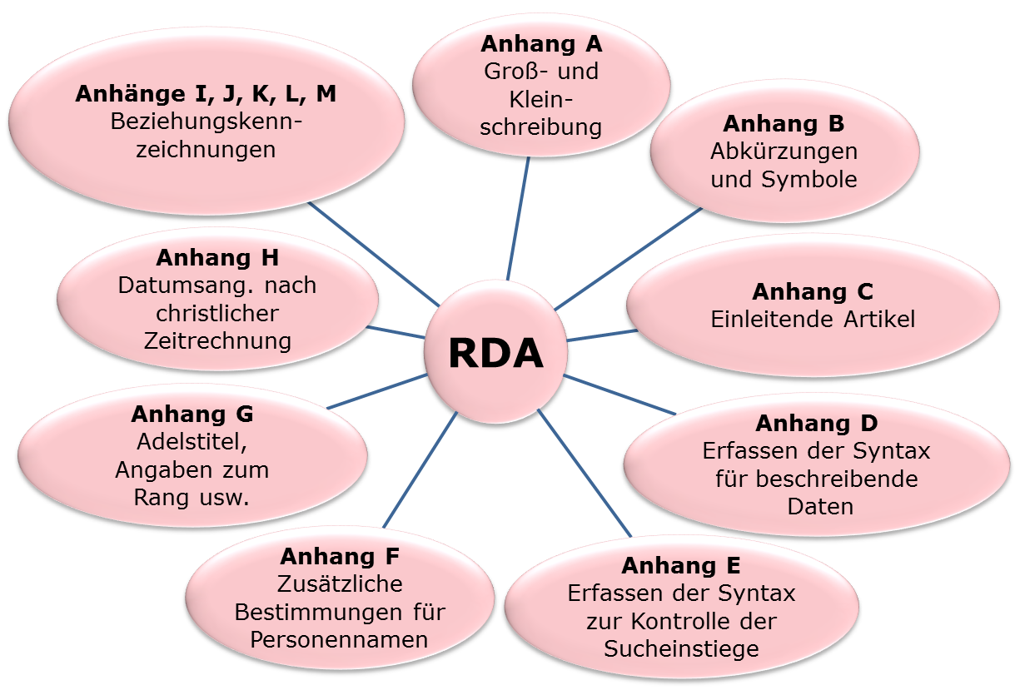
Anhänge
Anhänge A-M
Notes:
Hier sehen Sie eine schematische Übersicht mit den Inhalten der Anhänge der RDA.

Slide 42
Einführung und Grundlagen
Modul 1.04
Grundbegriffe für die Einführung der RDA
Notes:
Der letzte Teil der RDA-Grundlagenschulung stellt Ihnen die Grundbegriffe vor, die Sie für Ihre Arbeit mit dem Standard kennen müssen.

Slide 43
Grundlegende Begriffe in RDA
FRBR-Vokabular (Entitäten – Merkmale - Beziehungen und Werk – Expression - Manifestation - Exemplar)
Kernelemente und Zusatzelemente
Standardelemente-Set und D-A-CH
Sucheinstiege
Optionen und Alternativen
Beispiele
Ausnahmen
Beschreibungsarten
Cataloguer‘s Judgement
Notes:
Wie bereits erwähnt, verwendet der Standard RDA das Vokabular der FRBR. Diese Begriffe haben wir ausführlich im ersten Teil der Schulung besprochen.
Im folgenden und letzten Teil der RDA-Grundlagenschulung möchten wir Ihnen nun weitere Begriffe vorstellen. Die meisten davon finden Sie auch im Kapitel 0 erläutert.

Slide 44
Kernelemente und Zusatzelemente
Ein Kernelement ist eine Mindestanforderung zur Identifizierung einer Entität (z. B. einer Person, eines Titels).
Die Kernelemente sind im Kapitel 0 der RDA aufgelistet.
Weitere Elemente (Zusatzelemente) zur tieferen Erschließung von Ressourcen sind möglich.
Für den deutschsprachigen Raum wurde von der AG RDA ein für alle Partner verbindliches Standardelemente-Set als Mindestanforderung für die Katalogisierung vereinbart.
Notes:
In den RDA ist eine Reihe von Elementen als Kernelement (core) gekennzeichnet. Diese Elemente sind in RDA im Kapitel 0 unter RDA 0.6.2 - RDA 0.6.7 aufgelistet. Die Erfassung dieser Elemente ist vorgeschrieben, wenn die Angabe auf die Ressource bzw. die Entität zutrifft (applicable) und sie entweder vorhanden oder einfach ermittelbar ist (readily ascertainable). Einige dieser Kernelemente gelten nur dann als Kernelement, wenn bestimmte andere Elemente nicht besetzt werden können, wenn es sich z. B. um bestimmte Ressourcenarten handelt oder wenn sie zu Unterscheidungszwecken angegeben werden müssen (core if).
Alle im Standard definierten Kernelemente zusammen bilden einen Mindeststandard für die Erschließung nach RDA. Die Angabe weiterer spezifischer Elemente ist Ermessenssache und liegt im Entscheidungsspielraum der anwendenden Institution, z. B. in Form von Katalogisierungslevel. Sie kann diese Entscheidung aber auch ins Ermessen des Katalogisierers stellen. Hierauf gehen wir am Ende der Schulung noch einmal genauer ein.
Um den Datentausch jedoch möglichst einfach und sinnvoll zu gestalten, haben die Mitglieder der AG RDA ein gemeinsames Standardelemente-Set für den deutschsprachigen Raum erarbeitet und folgende Festlegungen getroffen: Die zusätzlich zu verwendenden Elemente werden im Deutschen als „Zusatzelemente“ bezeichnet. Kernelemente und Zusatzelemente bilden zusammen das Standardelemente-Set. Alle Elemente des Standardelemente-Sets stellen einen verbindlichen Mindeststandard für die Katalogisierung im deutschsprachigen Raum dar. Die Erfassung weiterer, über die im Standardelemente-Set festgelegten hinausgehenden Elemente, steht im Ermessen jeder einzelnen Bibliothek bzw. katalogisierenden Institution.

Slide 45
Standardelemente-Set
Kernelemente
Zusatzelemente
Standardelemente-Set
für den deutschsprachigen Raum
Notes:
Dieses Standardelemente-Set für den deutschsprachigen Raum, besteht aus den in den RDA festgelegten Kernelementen und den vereinbarten Zusatzelementen. Es liegt in zwei Ausgaben vor: einmal für die bibliografischen Daten und einmal für die Normdaten.

Slide 46
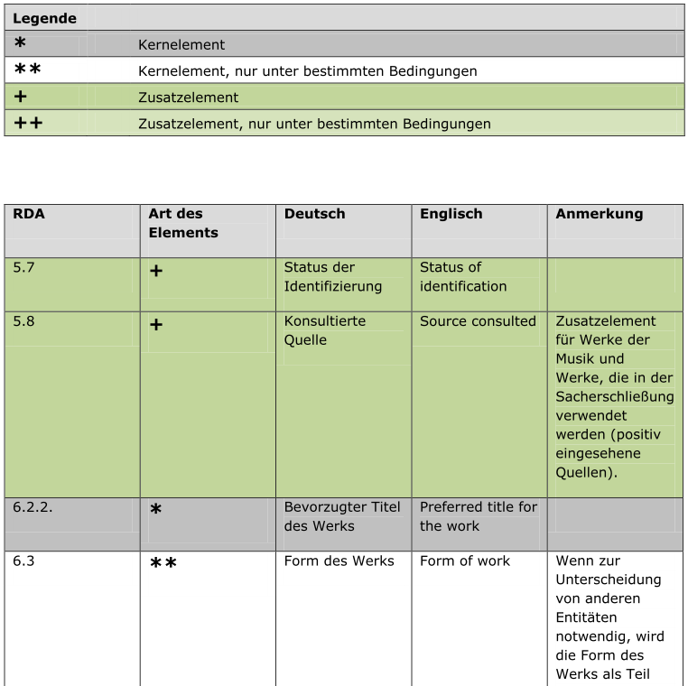
Auszug aus dem Standardelemente-Set für Normdaten
Notes:
Hier ein Screenshot aus dem Standardelemente-Set für Normdaten. Die grau unterlegten Felder sind die Kernelemente, die weißen enthalten Kernelemente unter bestimmten Bedingungen und die grün unterlegten Felder enthalten die Zusatzelemente.

Slide 47
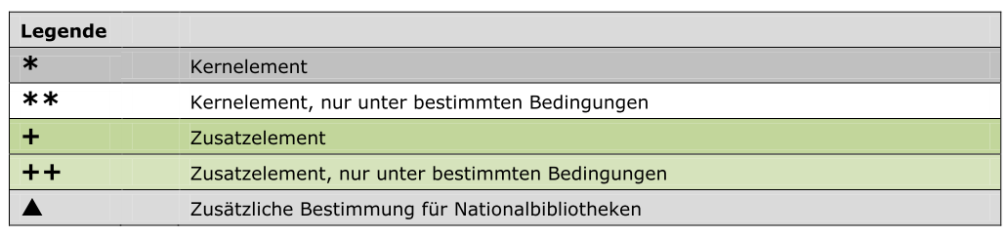
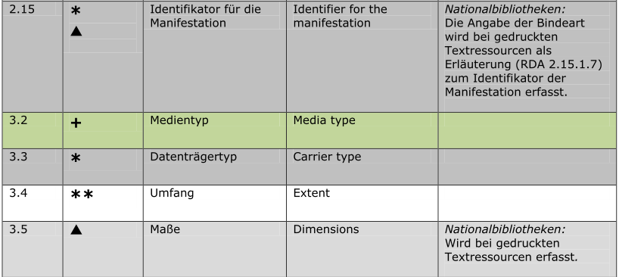
Auszug aus dem Standardelemente-Set für Titeldaten
Notes:
Hier ein Auszug aus dem Standardelemente-Set für die bibliografischen Daten.
Hinweis: Im Standard RDA selbst sind die Kernelemente bei jedem Element bzw. Unterelement ausgewiesen. In den D-A-CH werden auch die Zusatzelemente für den deutschsprachigen Raum beim jeweiligen Element vermerkt.

Slide 48
Anwendungsrichtlinien
Erläuterungen
Arbeitshilfen
Anwendungs-regeln
Beispiele
Anwendungsrichtlinien für den deutschsprachigen Raum
D-A-CH
Notes:
Bereits weiter oben haben Sie die D-A-CH kennengelernt. Hier möchten wir Ihnen zeigen, aus welchen Elementen sie sich zusammensetzen.
Die Anwendungsrichtlinien für den deutschsprachigen Raum (D-A-CH) sind nach einem Baukastenprinzip aufgebaut. Sie können aus mehreren Elementen bestehen, können aber auch nur eines der oben aufgeführten Elemente enthalten. So kann es z. B. vorkommen, dass für eine RDA-Stelle keine Anwendungsregel nötig war, jedoch eine Erläuterung zum besseren Verständnis. Hinter dem Baustein „Arbeitshilfen“ können sich verschiedene Dokumente verbergen, die aus dem RDA Toolkit verlinkt sind. Dies können Listen mit Formangaben oder Sprachcodes sein. Sehr häufig sind es jedoch Katalogisierungs- oder Erfassungshilfen, die Anweisungen zu den Formaten enthalten. Sie müssen getrennt gehalten werden, da, Sie erinnern sich vielleicht, RDA formatneutral formuliert ist.
Die Abkürzung D-A-CH steht für Deutschland, Österreich und die Schweiz und ist eine international verständliche und bekannte Abkürzung.

Slide 49
Sucheinstiege
Sucheinstiege sind Bezeichnungen die z. B. eine bestimmte Person repräsentieren.
Ansetzungsform oder Haupteintragung in früheren Regelwerken
Die RDA enthalten Regelungen zur Bildung von Sucheinstiegen und von zusätzlichen Sucheinstiegen.
Notes:
RDA spricht nicht mehr von einer Haupteintragung oder Ansetzungsform, sondern von Sucheinstiegen. So ist z. B. ein Name der eine bestimmte Person repräsentiert, ein Sucheinstieg. Es gibt dezidierte Regelungen in den RDA, die die Bildung solcher Sucheinstiege beschreiben. Sie lernen diese im Laufe der weiteren Schulungen kennen.

Slide 50
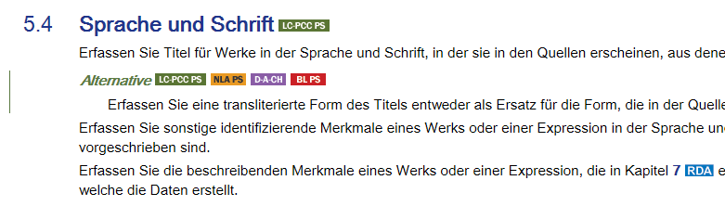
Alternativen und Optionen
Die RDA enthalten eine Reihe von alternativen Richtlinien und Bestimmungen zu einzelnen Regelwerksstellen.
Es gibt:
  Alternativen
  Optionale Ergänzungen
  Optionale Weglassungen
Notes:
Alternativen und Optionen finden sich in den RDA an vielen Regelwerksstellen. Die Anwender der RDA (die im JSC vertretenen Institutionen) haben sich hierzu verständigt, um möglichst einheitliche Voraussetzungen für den Datentausch zu schaffen. Die AG RDA hat, wiederum im Interesse eines möglichst reibungslosen Datentauschs, für den deutschsprachigen Raum ebenfalls einheitliche Vereinbarungen für jede der betroffenen Stellen getroffen und eine Anwendungsregel dazu formuliert (z. B. „Wenden Sie die Alternative an“).

Slide 51
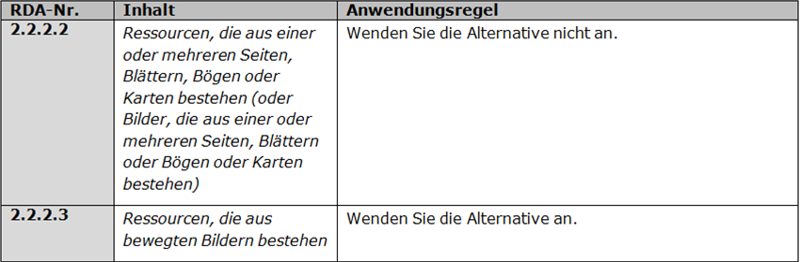
Alternativen und Optionen
Die AG RDA hat zu jeder optionalen bzw. alternativen Regelung in den RDA eine verbindliche Entscheidung getroffen und diese in einer Anwendungsregel festgehalten.
Notes:
Ziel dieser Festlegungen war es zum einen, sich an den Vereinbarungen der anderen Nationalbibliotheken zu orientieren, zum anderen aber auch eine einheitliche Anwendung für den deutschsprachigen Raum zu haben.
Hier zwei Beispiele.

Slide 52
Beispiele
Beispiele in RDA sind nicht präskriptiv sondern nur illustrierend.
Beispiele in RDA sind i. d. R. an den anglo-amerikanischen Hintergrund angepasst.
Beispiele für den deutschsprachigen Raum sind zurzeit innerhalb der Anwendungsrichtlinien (D-A-CH) abgelegt.
Die deutsche Übersetzung wird sukzessive für die Bedürfnisse im deutschsprachigen Raum angepasst.
Beispiele werden bei Bedarf auch in den internationalen Standard eingebracht.
Notes:
Im Gegensatz zu den Regelwerken, die wir bislang verwendet haben, sind die Beispiele in den RDA nicht präskriptiv sondern nur illustrierend. Darüber hinaus sind sie zurzeit mehr dem anglo-amerikanischen Hintergrund angepasst. Für den deutschsprachigen Raum werden die Beispiele innerhalb der Anwendungsrichtlinien, den D-A-CH abgelegt, bei Bedarf aber auch in den Standard selbst eingebracht. Die Beispiele in der deutschen Übersetzung werden sukzessive für die deutschen Bedürfnisse angepasst.

Slide 53
Ausnahmen
Die RDA enthalten eine Reihe von Bestimmungen, die als Ausnahmen bezeichnet werden. Siehe Regelwerksstelle 0.9
Eine Ausnahme bezieht sich direkt auf die unmittelbar vorangehende Bestimmung und bezieht sich i. d. R. auf eine spezifische Art von Ressource oder eine spezifische Gegebenheit.
Notes:
Die RDA enthalten eine Reihe von Bestimmungen, die als Ausnahmen bezeichnet werden. Dies wird an der Regelwerksstelle 0.9 beschrieben.
Eine Ausnahme bezieht sich direkt auf die unmittelbar vorangehende Bestimmung und bezieht sich i. d. R. auf eine spezifische Art von Ressource oder eine spezifische Gegebenheit.

Slide 54
Beschreibungsarten
Umfassende Beschreibung
Analytische Beschreibung
Hierarchische Beschreibung
Notes:
In RDA 1.5 werden drei Arten unterschieden und dargestellt, wie eine Ressource beschrieben werden kann.
Eine umfassende Beschreibung wird verwendet, um die Ressource als Ganzes zu beschreiben.
Eine analytische Beschreibung wird verwendet, um einen Teil einer größeren Ressource zu beschreiben.
Eine hierarchische Beschreibung wird verwendet, um eine Ressource zu beschreiben, die aus mehreren Teilen besteht. Sie kombiniert eine umfassende Beschreibung des Ganzen mit analytischen Beschreibungen eines Teils oder mehrerer Teile. Wenn Teile der Ressource weiter unterteilt sind in eigene Teile, können für diese weiteren Unterteilungen analytische Beschreibungen erstellt werden.
Im Laufe der weiteren Schulungen werden Ihnen diese Beschreibungsarten genauer vorgestellt. An dieser Stelle sollen Sie zunächst die Begriffe kennenlernen.

Slide 55
Terminologie
Neue Begriffe (geistiger Schöpfer, Inhaltstyp, Beziehungskennzeichnung ...)
Geänderte Begriffe (Haupttitel statt Hauptsachtitel, Veröffentlichungsangabe statt Erscheinungsvermerk, Anmerkungen statt Fußnoten ...)
Weggefallene Begriffe (Einheitssachtitel, Urheber, allgemeine Materialbenennung ...)
Notes:
Sicher sind Ihnen bereits im Laufe dieser RDA-Grundlagenschulung Begriffe aufgefallen, die Sie nicht kennen. Mit den RDA werden Sie neue Begriffe kennenlernen, wie den geistigen Schöpfer. Andere Begriffe haben sich geändert. So heißt es nicht mehr Hauptsachtitel, sondern Haupttitel.
Es gibt aber auch Begriffe, die ersatzlos weggefallen sind. Hierzu gehört z. B. der Einheitssachtitel. Diese Sachverhalte werden in RDA in einem veränderten Zusammenhang gesehen und werden in anderer Form beschrieben.

Slide 56
„Cataloguer‘s Judgement“
Ja, kann denn hier jeder machen, was er will?
Notes:
Das Prinzip des „Cataloguer‘s Judgement“ zieht sich wie ein roter Faden durch den Standard RDA. Für viele von uns ist das vielleicht zunächst gewöhnungsbedürftig. Natürlich ist damit nicht gemeint, dass jeder/jede macht, was er oder sie gerade will. Es ist aber sehr wohl gemeint, dass jeder/jede den vorliegenden Sachverhalt prüft und die für diesen Zusammenhang richtige Entscheidung eigenständig trifft. Angesichts des sehr großen Anwendungsspektrums, dass die RDA anstrebt, kann nur dies der richtige Weg sein. Eine Erfasserin in einem Museum benötigt andere Angaben für ihre Materialien als der Katalogisierer in einem Verbund. Diese größtmögliche Anpassung an die jeweilige Situation und den Verwendungszweck bei gleichzeitiger Konformität mit dem Regelwerk ist mit „Cataloguer‘s Judgement“ gemeint. Dies ist für uns neu und muss in der Praxis erst eingeübt werden. Auch hierzu werden Sie im Laufe der weiteren Schulungen Hilfestellung und Beispiele bekommen.

Slide 57
Was wurde bis hierher behandelt?
Entität
Merkmal
Terminologie
FRBR
RDA
Beziehung
Cataloguer‘s Judgement
Aufbau und Struktur
D-A-CH
Standardelemente-Set
Sucheinstiege
Entstehung und Organisation
RDA Toolkit
Optionen und Alternativen
Ausnahmen
Beschreibungsarten
Notes:
Hier noch einmal im Überblick, welche Lerninhalte in diesem Modul behandelt wurden.

